Slide 1

Wzmacniacz audio z konwerterem S/PDIF i DAC
Autor: Maciej Molik
Elektronika
Przedmiot: Projektowanie Urządzeń Elektronicznych Prowadzący: Cezary Worek
Data: 06.2025

Slide 2
Cel projektu
Celem projektu jest zaprojektowanie i zbudowanie w pełni funkcjonalnego wzmacniacza audio zintegrowanego z wysokiej klasy przetwornikiem cyfrowo-analogowym (DAC). Układ odbiera sygnał cyfrowy S/PDIF, dekoduje do postaci PCM (I2S), konwertuje go w DAC do sygnału analogowego, a następnie wzmacnia sygnał analogowy zgodnie z parametrami ustalonymi przez mikrokontroler (głośność, mute).

Slide 3
Założenia projektowe
• Moc wyjściowa: >3 W • Wejście: S/PDIF koaksjalne • Sterowanie: mikrokontroler, SPI • Konwersja S/PDIF do I2S: DIR9001 • Przetwornik C/A: AD1955 • Końcówka mocy: tranzystorowa, klasa A • Symetryczne zasilanie ±12 V (sekcja analogowa) • Symetryczne ±5 V (cyfrowa) • Zasilanie 36 V dla stopnia mocy

Slide 4
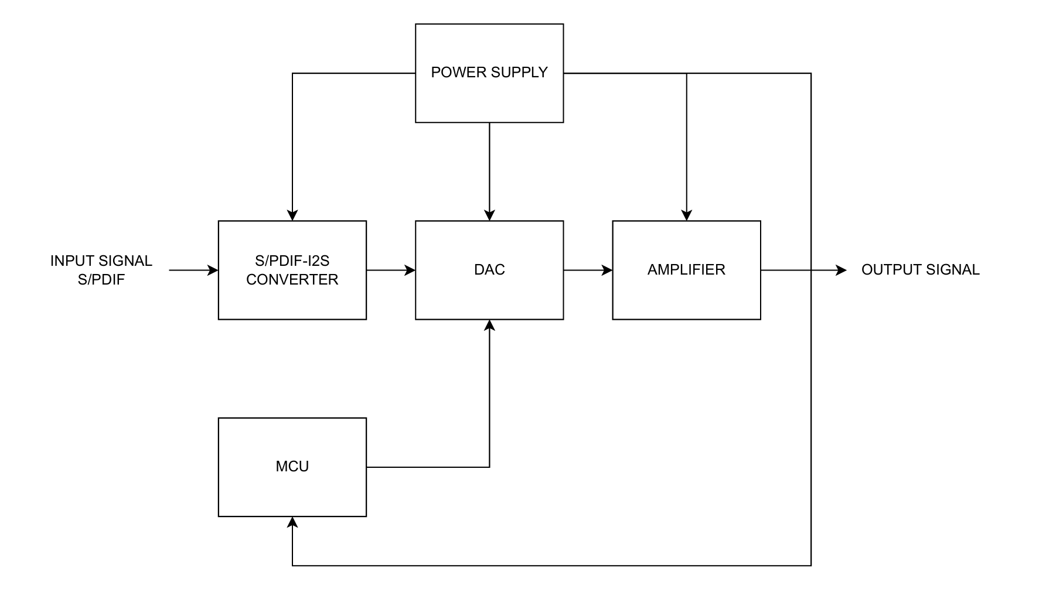
Schemat blokowy

Slide 5
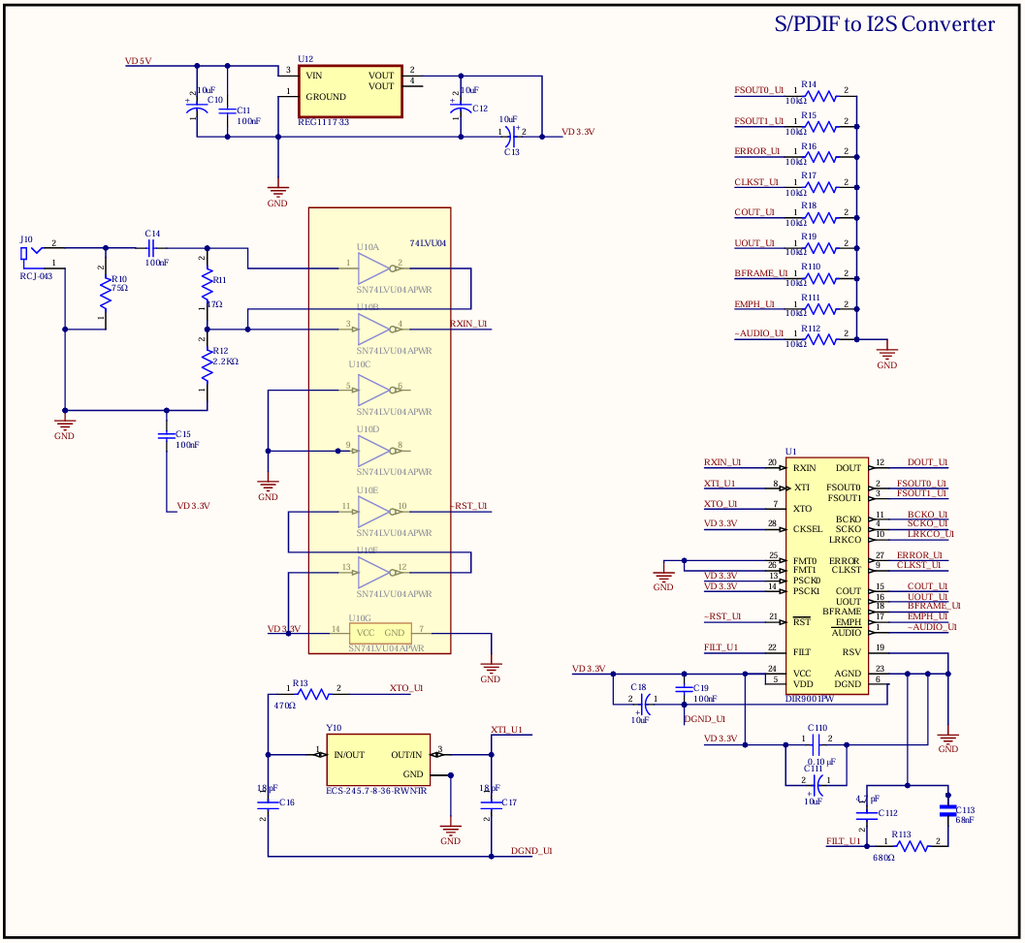
Moduł konwertera S/PDIF → I2S

Slide 6
Moduł konwertera S/PDIF → I2S
Moduł konwertera S/PDIF → I2S umożliwia odbiór cyfrowego sygnału audio (np. z odtwarzacza CD, TV) i przygotowanie go do konwersji na analogowy sygnał audio. Wchodzący sygnał S/PDIF (kodowany w standardzie biphase mark code, BMC) podawany jest na gniazdo RCA (RCJ-043), a następnie trafia do odbiornika DIR9001.
DIR9001 dekoduje dane audio i odzyskuje sygnały zegarowe – przy użyciu wbudowanego PLL synchronizuje się z sygnałem wejściowym, minimalizując jitter. Na wyjściu DIR9001 generuje sygnały:
LRCKO – sygnał ramki audio (Left/Right Clock),
BCKO – zegar bitowy,
DOUT – zdekodowane dane audio PCM (16/24-bit).
Dodatkowy bufor logiczny SN74LVU04A służy do kształtowania sygnałów I2S – eliminuje zniekształcenia, poprawia ostrość zboczy i zwiększa odporność na zakłócenia przy przesyłaniu danych.
Kwarc 24,576 MHz stanowi stabilne źródło zegara dla DIR9001, umożliwiając dokładne dekodowanie sygnału i utrzymanie wysokiej jakości transmisji.

Slide 7
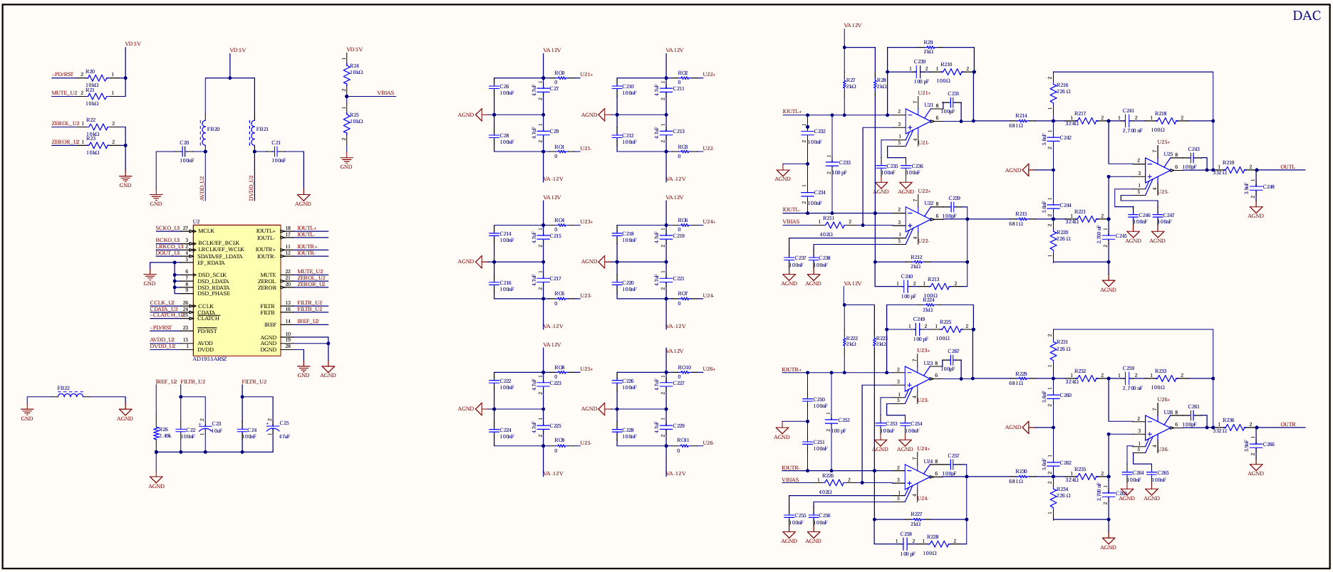
Moduł DAC – AD1955

Slide 8
Moduł DAC – AD1955
Moduł DAC (Digital-to-Analog Converter) to kluczowy element, który przekształca sygnał cyfrowy (I2S) na wysokiej jakości sygnał analogowy audio.
Sygnał cyfrowy w formacie I2S (LRCK, BCK, SDATA) jest dostarczany do wejść układu AD1955. Ten zaawansowany przetwornik audio wykorzystuje technologię sigma-delta oraz wbudowane filtry interpolacyjne, aby zminimalizować zniekształcenia i zapewnić wysoką jakość dźwięku.
Wyjścia prądowe AD1955 (IOUTL±, IOUTR±) są przekształcane na napięciowe za pomocą precyzyjnych układów konwersji prąd-napięcie (I/V) opartych na wzmacniaczach operacyjnych (np. AD797). Te układy pełnią również funkcję filtracji pasma i eliminacji aliasingu, co jest niezbędne w aplikacjach audio wysokiej jakości.
AD1955 umożliwia:
pracę z sygnałami PCM o częstotliwości próbkowania do 192 kHz,
rozdzielczość 16/18/20/24 bitów,
bardzo niski poziom szumów (SNR do 120 dB stereo) i zniekształceń (THD+N < –110 dB).
Sterowanie parametrami pracy (np. wybór formatu danych, częstotliwości próbkowania, trybu stereo/mono, de-emfazji czy poziomu głośności) odbywa się przez interfejs SPI (linie CCLK, CLATCH, CDATA). Mikrokontroler umożliwia łatwe i elastyczne dostosowanie pracy modułu do wymagań całego wzmacniacza.
Na wyjściu modułu DAC znajduje się sygnał analogowy audio, gotowy do wzmocnienia przez stopień mocy i zasilenia głośników.

Slide 9
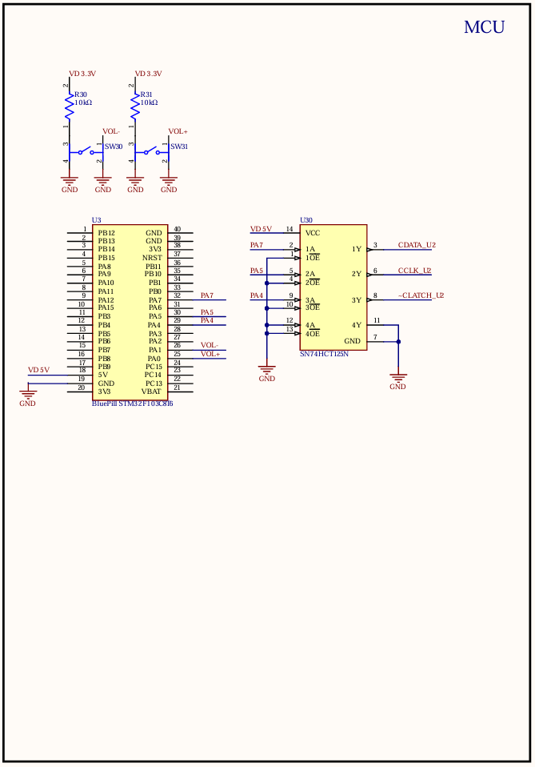
Moduł mikrokontrolera (MCU)

Slide 10
Moduł mikrokontrolera (MCU)
Moduł MCU
Sterowanie DAC AD1955 przez SPI (format, częstotliwość, głośność, mute).
Cyfrowa regulacja głośności (14-bitowa).
Sterowanie trybem mute i de-emfazą.
Potencjalna obsługa przycisków/LED (interfejs użytkownika).
Kluczowy element zapewniający elastyczność i zaawansowane funkcje wzmacniacza audio.

Slide 11
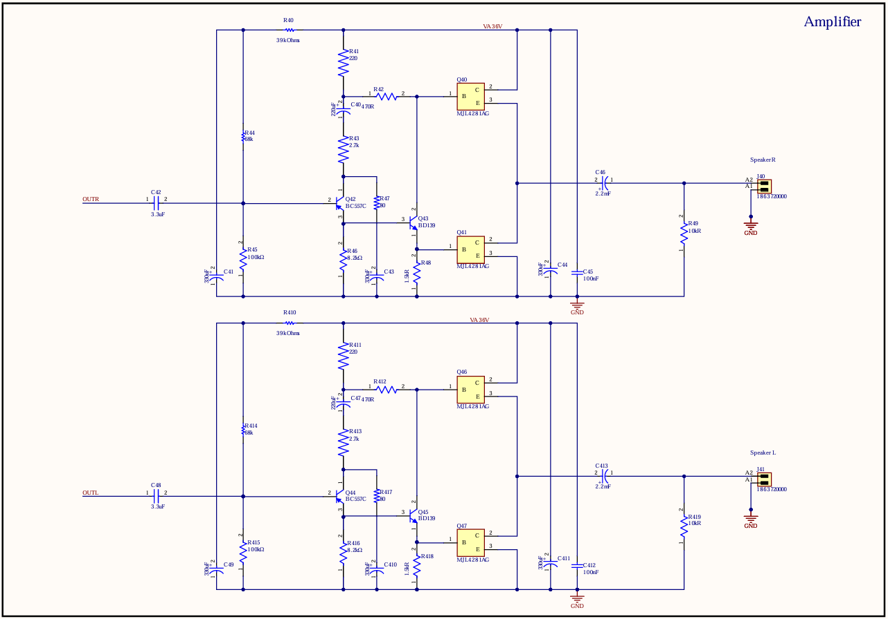
Moduł wzmacniacza mocy

Slide 12
Moduł wzmacniacza mocy
Moduł końcówki mocy wzmacnia sygnał analogowy do poziomu umożliwiającego zasilenie głośników. Wzmacniacz mocy został oparty o projekt Johna Lourencea Linsleya-Hooda z 1969.
Głównym elementem modułu są tranzystory mocy MJL4281AG, które oferują:
maksymalny prąd kolektora: 15 A,
napięcie kolektor-emiter: 350 V,
Ich zadaniem jest dostarczenie dużego prądu i napięcia do obciążenia (głośników), przy zachowaniu wysokiej liniowości sygnału i niskiego poziomu zniekształceń.
Driverami dla tych tranzystorów są BD139 – tranzystory średniej mocy, które wzmacniają napięciowo sygnał audio i dostarczają wymagany prąd bazy do tranzystorów mocy. Parametry BD139:
Ic = 1,5 A,
Vce = 80 V,
pasmo przenoszenia: 190 MHz – szybka odpowiedź na sygnał.
Pomocnicze tranzystory BC557C (PNP) stabilizują pracę wzmacniacza – odpowiadają za precyzyjne ustawienie punktu pracy i kompensację termiczną. Parametry BC557C:
Ic = 100 mA,
Vce = 50 V,
Końcówka mocy pracuje w klasie A, co oznacza, że przez tranzystory mocy płynie stały prąd spoczynkowy. Dzięki temu wyeliminowane są zniekształcenia przejściowe (crossover distortion), a dźwięk jest czysty i naturalny. Zastosowane sprzężenie zwrotne stabilizuje wzmocnienie oraz minimalizuje zniekształcenia sygnału, co przekłada się na wysoką jakość brzmienia.
Końcówka mocy jest zasilana pojedynczym napięciem +36 V, co umożliwia osiągnięcie mocy wyjściowej > 3 W RMS dla głośników o impedancji 4–8 Ω.

Slide 13
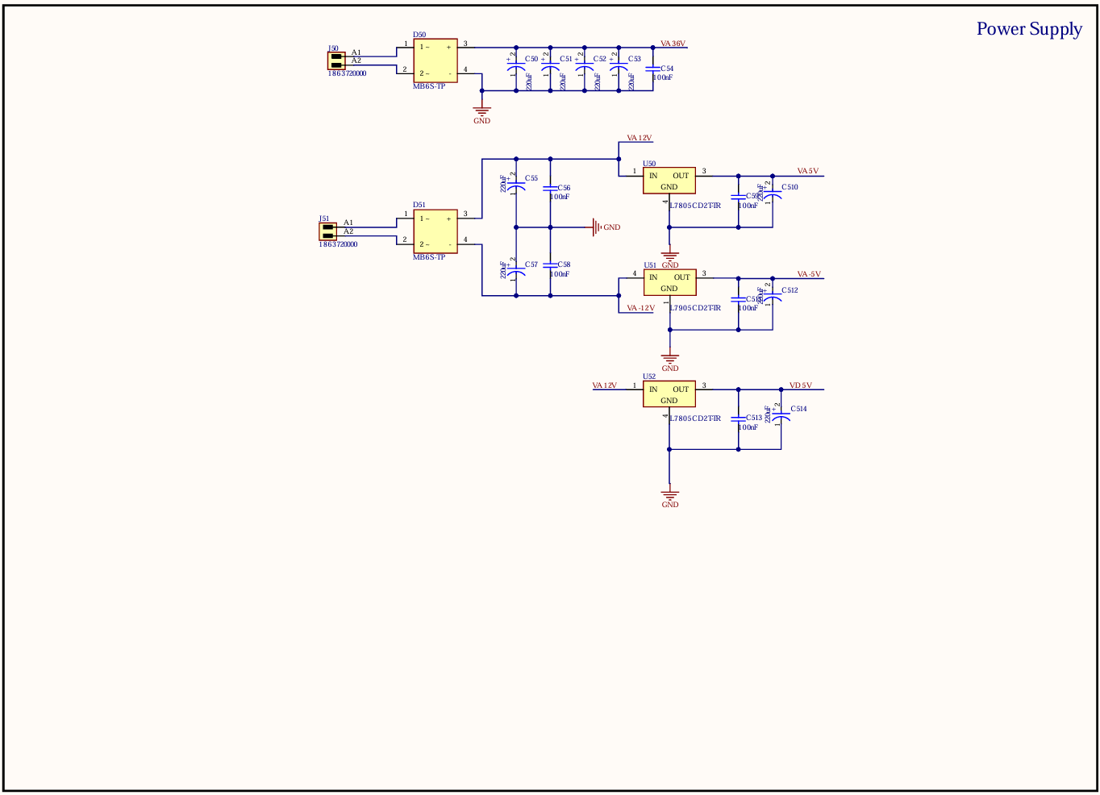
Moduł zasilania

Slide 14
Moduł zasilania
Moduł zasilania jest fundamentem stabilnej pracy całego wzmacniacza audio. Zapewnia:
+3,3 V (cyfrowe układy: DAC, odbiornik S/PDIF),
±5 V (część analogowa),
±12 V (wzmacniacze operacyjne w filtrach I/V),
+36 V (końcówka mocy).
Prostowniki MB6S i duże kondensatory filtrujące gwarantują stabilne, czyste napięcia. Stabilizatory napięcia (L7805, L7905, REG1117-3.3) dbają o minimalne tętnienia i wysoką jakość zasilania. Separacja mas i dławiki ferrytowe minimalizują zakłócenia między częściami cyfrowymi i analogowymi, co przekłada się na jakość dźwięku w systemie audio.

Slide 15
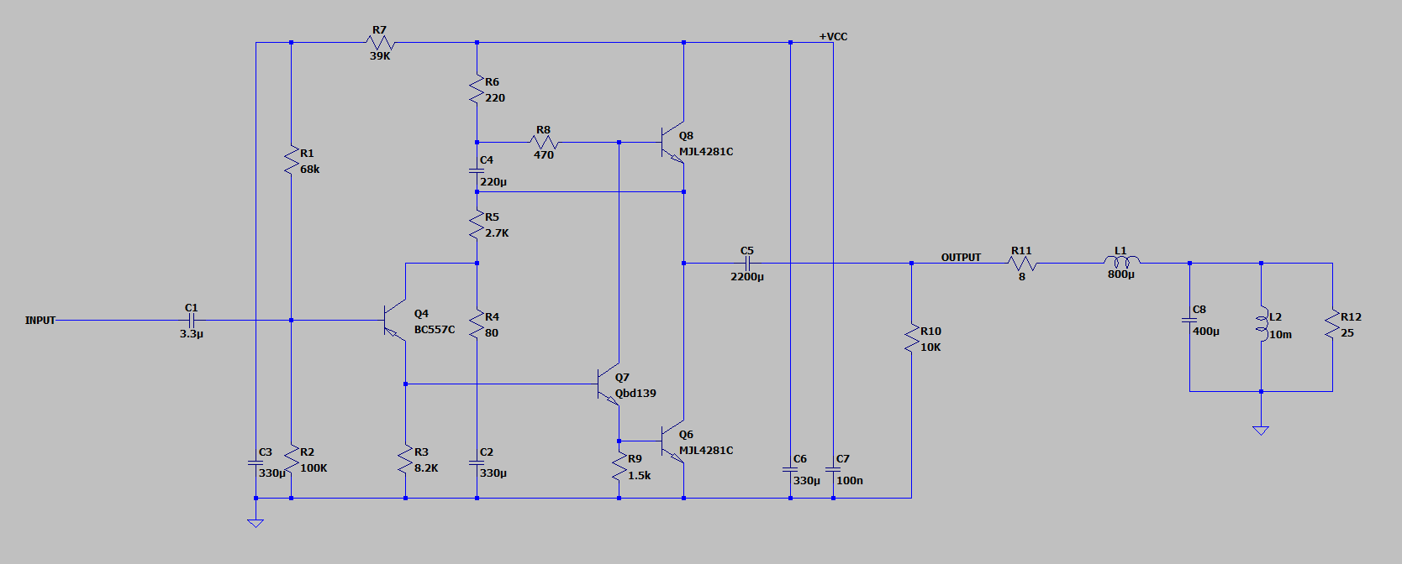
Symulacja Wzmacniacza Mocy

Slide 16
Symulacja Wzmacniacza Mocy
Symulacja wzmacniacza audio miała na celu sprawdzenie parametrów kluczowych dla jakości dźwięku: pasma przenoszenia, wzmocnienia, mocy wyjściowej i zniekształceń harmonicznych. Wyniki potwierdziły szerokie pasmo przenoszenia (11 Hz – 5 MHz), wzmocnienie na poziomie 16–24 dB i możliwość oddania mocy szczytowej 25 W, co w praktyce przekłada się na około 13 W RMS przy obciążeniu 8 Ω. Zniekształcenia THD wynoszą 0,42%, co plasuje wzmacniacz w klasie HiFi – zapewnia czysty, mocny dźwięk w całym paśmie słyszalnym. Symulacja potwierdza, że układ jest zoptymalizowany pod kątem jakości audio i spełnia założenia projektowe.

Slide 17
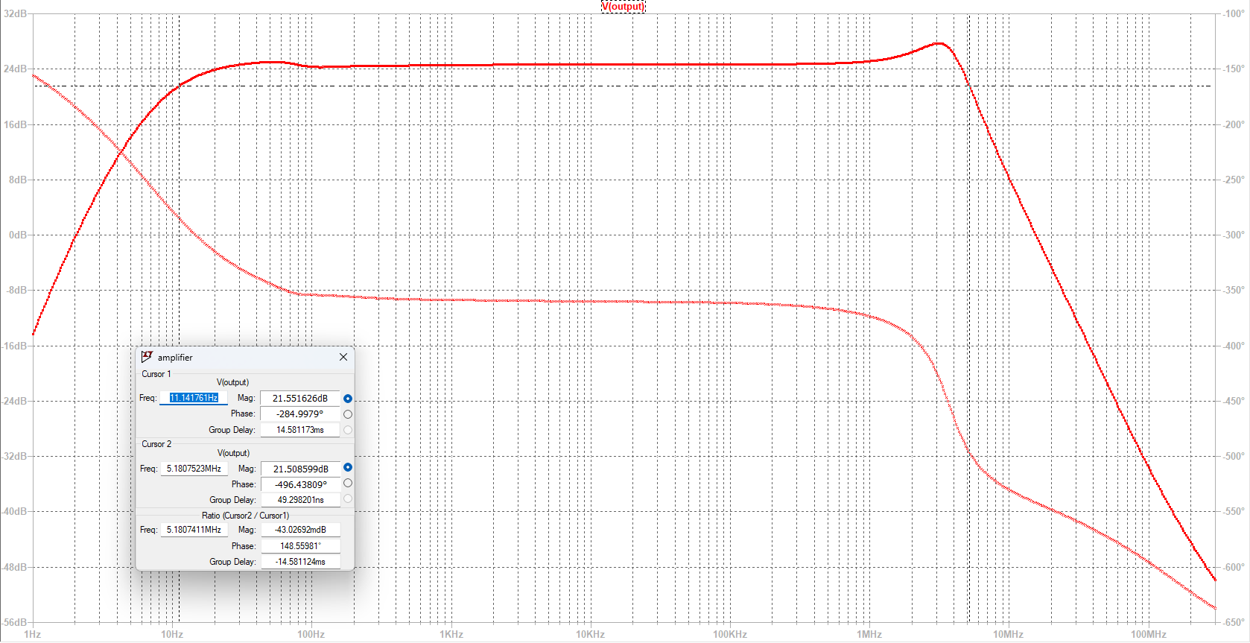
Badanie Pasma Przenoszenia
Symulacja układu wzmacniacza wykazała że pasmo tego układu wynosi od 11.14Hz do 5.18MHz

Slide 18
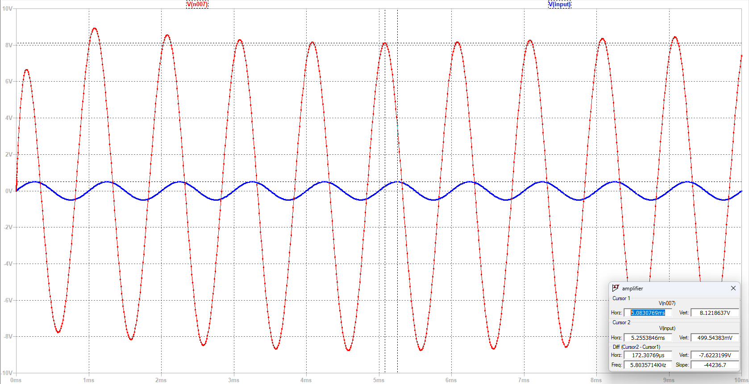

Badanie Wzmocnienia Napięciowego
Symulacja układu wzmacniacza wykazała że wzmocnienie napięciowe obliczone ze wzoru
$$A_{v}=\frac{A_{wy}}{A_{we}}$$
I wynosi 16,25$\frac{V}{V}$ i 24,22 dB dla częstotliwości 1kHz

Slide 19
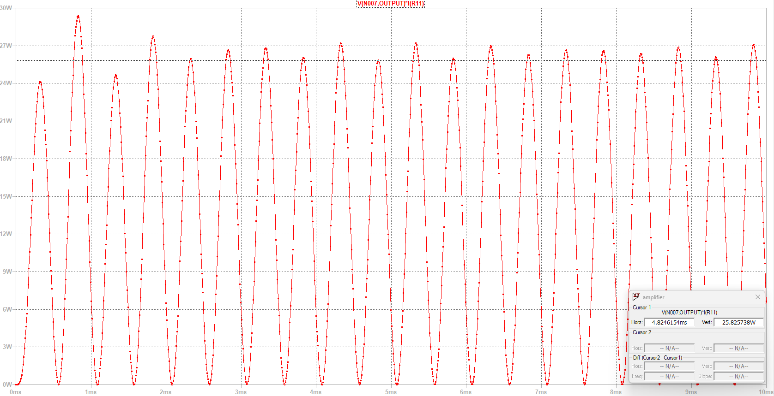

Badanie Mocy Wyjściowej
Korzystając ze wzoru $P_{rms}=\frac{P_{max}}{2}$
Otrzymujemy wynik 12,9W

Slide 20
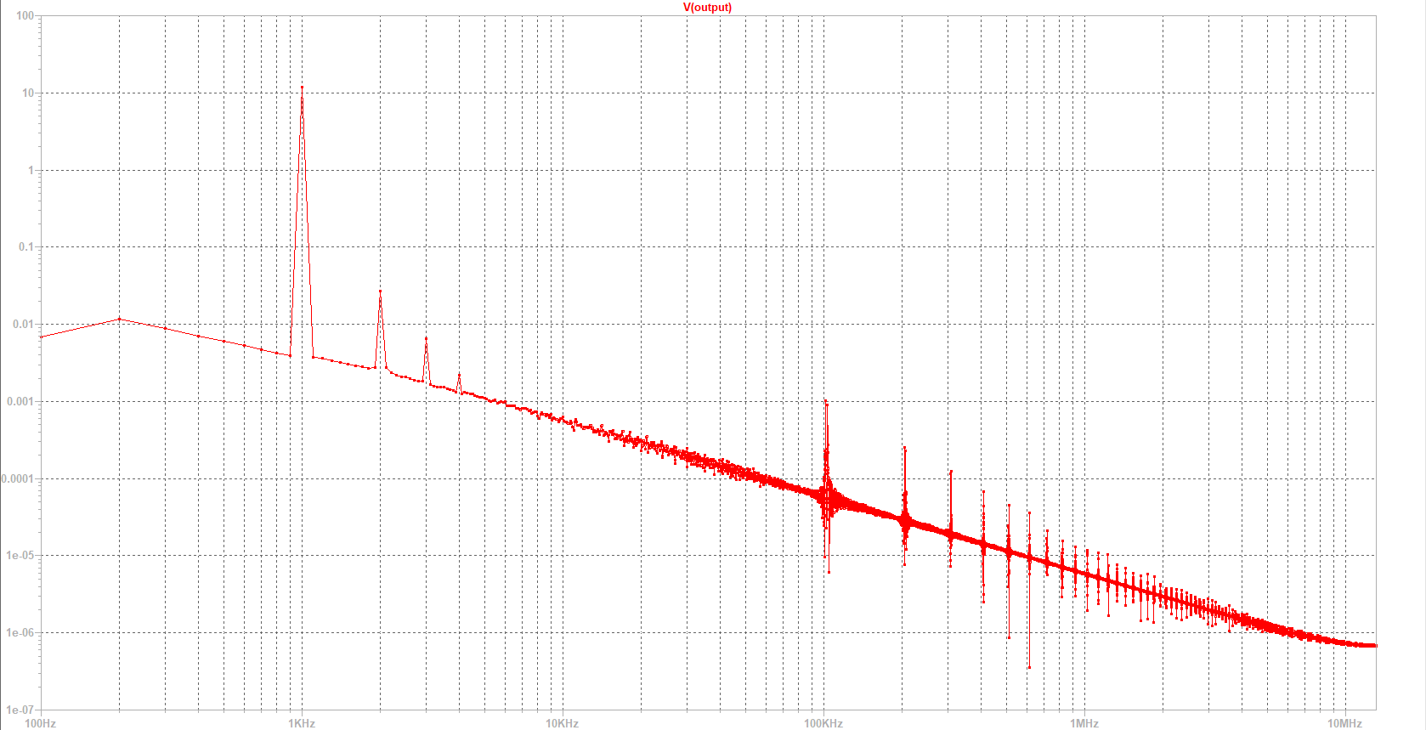

Badanie THD
$$THD=\frac{\sqrt{U_{2}^{2}+U_{3}^{2}+U_{4}^{2}}}{U_{1}}$$
Po obliczeniach otrzymaliśmy wynik że
THD = 4,22E-03

Slide 21
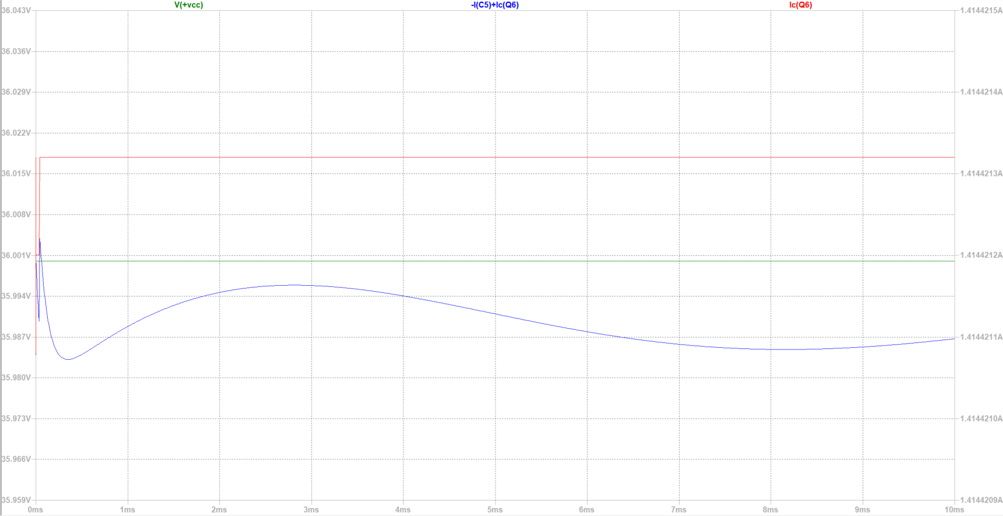

Badanie Sprawnośći
Z symulacji wynika że sprawność według wzoru
$$η=\frac{P_{out RMS}}{I_{spocz}∙V_{cc}}$$
wynosi 25,32%

Slide 22
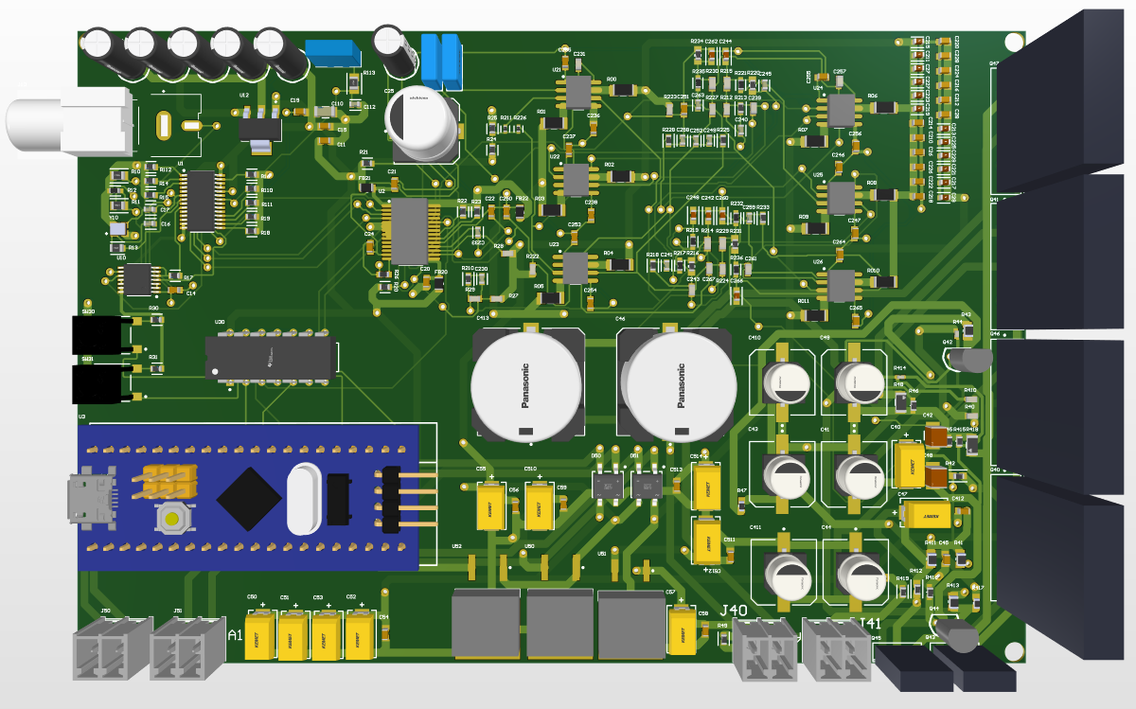
PCB

Slide 23
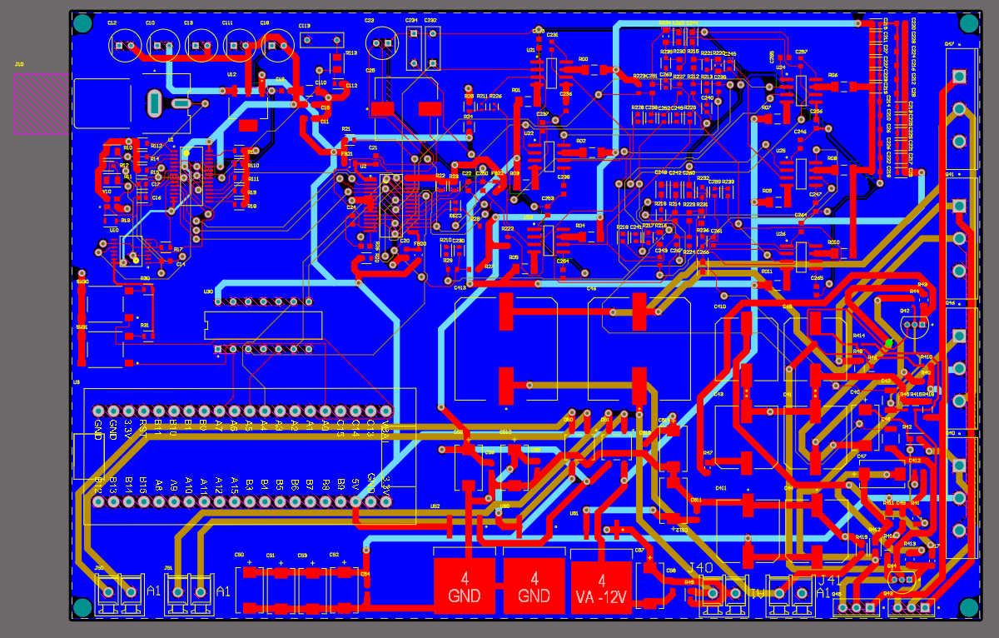
PCB
Najważniejsze cechy projektu PCB:
Cztero-warstwowa płytka – stabilna praca i wysoka jakość sygnału
Rozdzielenie mas analogowej i cyfrowej – minimalne zakłócenia
Strefy masy i zasilania – lepsze ekranowanie i niskie szumy
Przygotowanie do montażu SMD – kompaktowa, estetyczna płytka
Miejsce na radiator – zapewnia stabilność termiczną tranzystorów mocy

